Slide 1
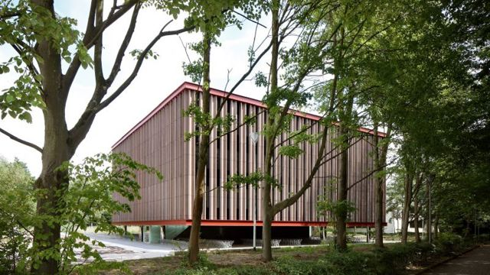
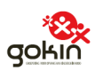
Pré-course faculty meeting
Antwerpen 24-25 oktober 2024, Malle
Notes:
DON’T FORGET TO READ THE NOTES UNDER THE SLIDES!

Slide 2
Voorstelling Faculty
 | Naam |  | Naam
ED | Els Duval^{CD} | MOA | Michelle Oude Alink
AA | Allard Aukema | AvA | Ann Vander Auwera
MB | Mylene Berk | BvW | Britt van Wanrooij
AB | Anouar Bouzariouh | JW | Jessica Willems
BdG | Bert De Groote | SW | Sjors Wintermans
PdB | Paul den Butter | LB | Linda Bel^{IC2} (Els)
EF | Eliza Feenstra | KH | Koen Hezemans^{IC1} (Els)
TJ | Tim Jacobs | JI | Jonas Imhof^{IC1} (Els)
Recertificeren? Wordt nagevraagd bij Hanne/Richard
WhatsApp groep? Ja, was voor iedereen OK

Slide 3
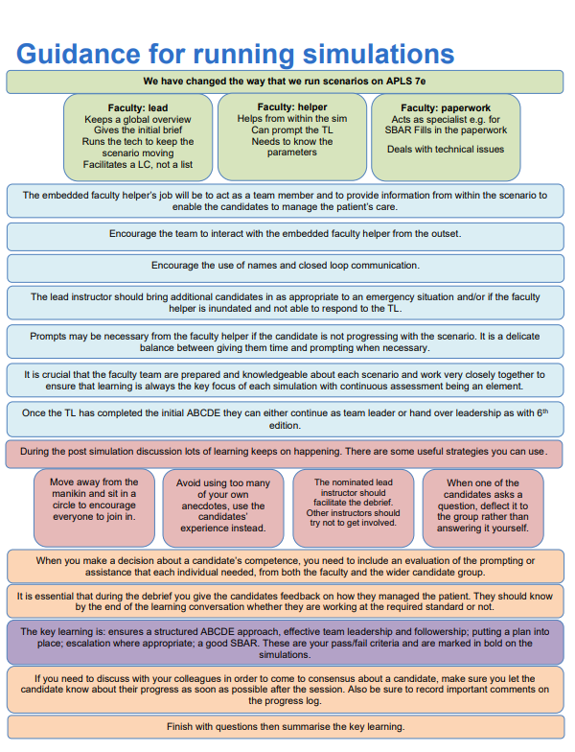
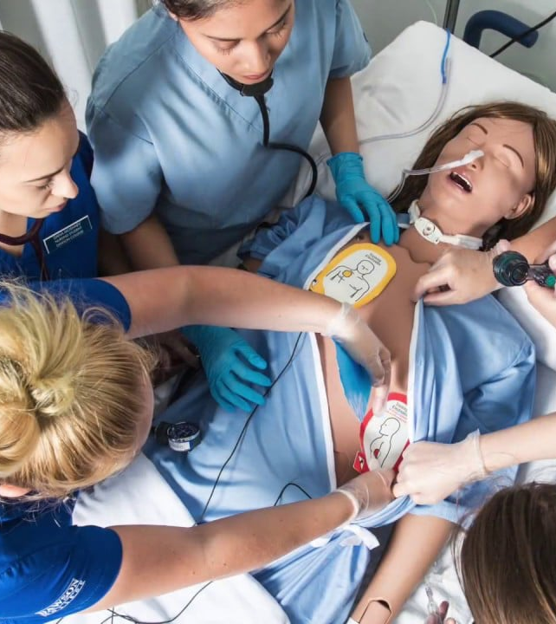
Instructeurgids
Notes:
Remind instructors that ALSG embrace the principles of equality, diversity and inclusion in all our training. Please uphold these principles while teaching and meeting the different needs of learners.
Consider for example encouraging speaking clearly, listening attentively and closing the communication loop during the learning conversations.
Recognise our individual differences including those of the learners and ensure that opportunities to contribute are offered to all.

Slide 4
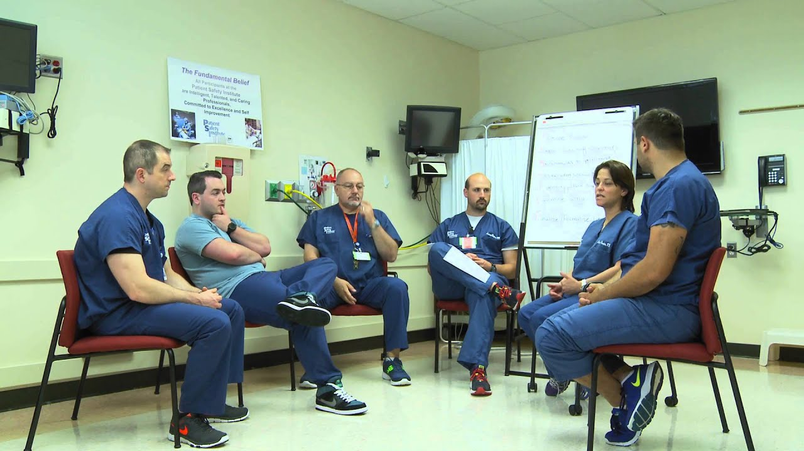
Instructeur rol
Lead instructor (buiten sim)
Introductie van sim, brieft kandidaat teamleider
Controleert i-sim
Zegt wanneer andere kandidaten mogen helpen
Faciliteert de learning conversation
Notes:
FH role – not same as ETC

Slide 5
Instructeur rol
Lead instructeur (buiten sim)
Faculty Helper (in sim)
Neemt deel aan sim als teamlid
Verschaft informatie tijdens sim
Alleen als nodig: prompts
Zo nodig demo van skill (tenzij kandidaat capabel is)
FH
Notes:
FH role – not same as ETC

Slide 6

Instructeur rol
Lead instructeur (buiten sim)
Faculty Helper (in sim)
Observator
Safety – inclusief problemen met materiaal
Kan optreden als anesthesist/chirurg
Ontvang ISBARR op einde
Notes:
FH role – not same as ETC

Slide 7
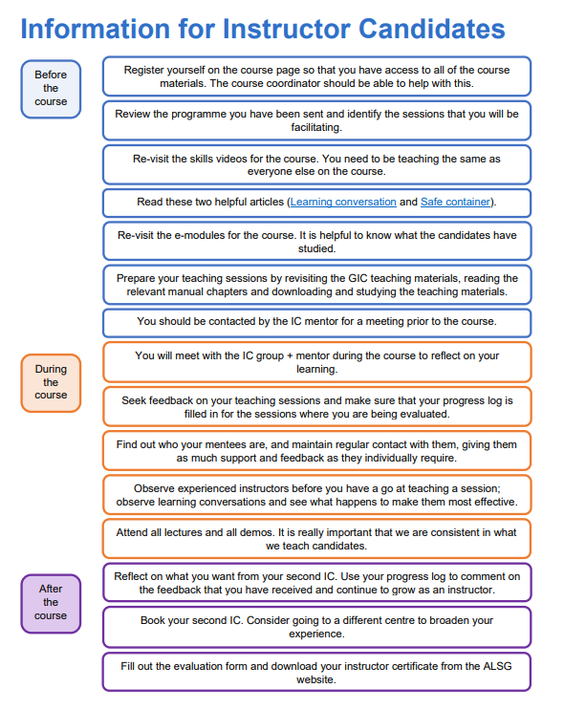
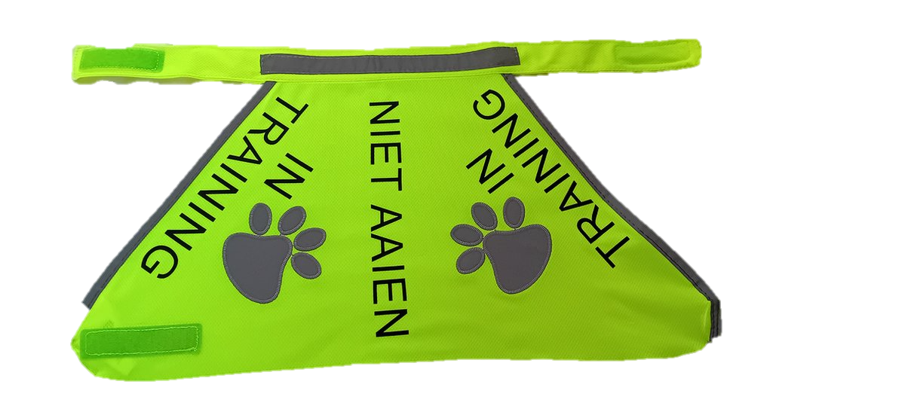
Instructeurkandidaat - ICs

Slide 8
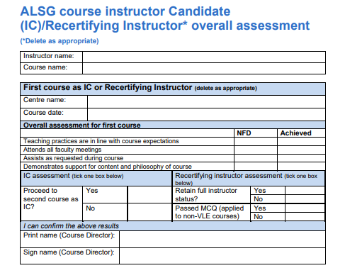
Instructeurkandidaat - ICs
  geen lectures, i.p. geen demo’s
  Worden daar wel verwacht
  Eerste rij sims: geen Lead Instructor/Faculty Helper
  Beoordeling:
    1 x skills coach (best in ziek-kind sims)
    2 x Lead instructor rol met Learning Conversation
    2 x Faculty helper

Slide 9
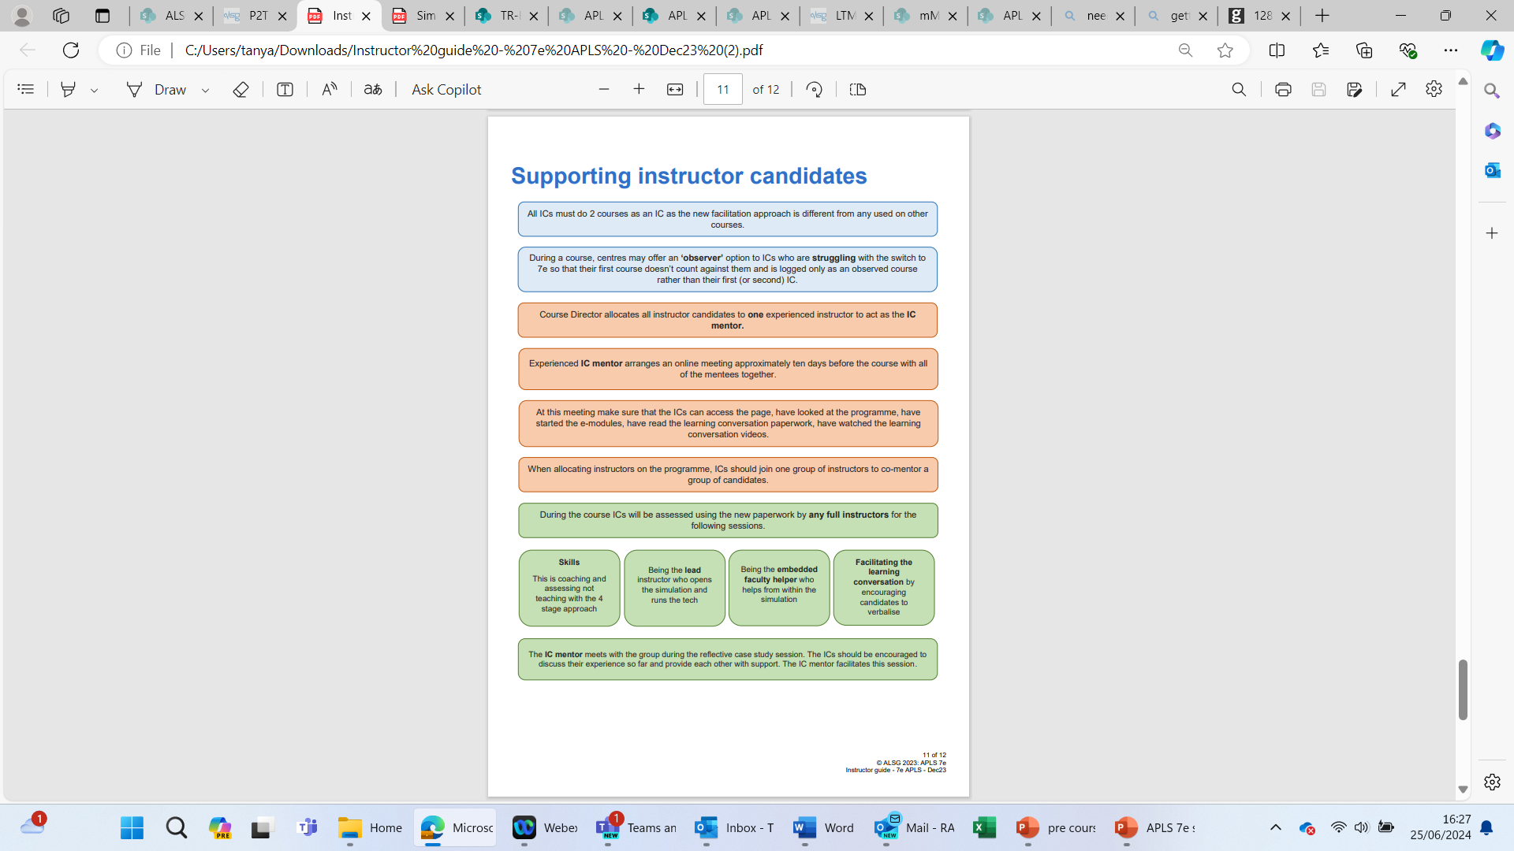
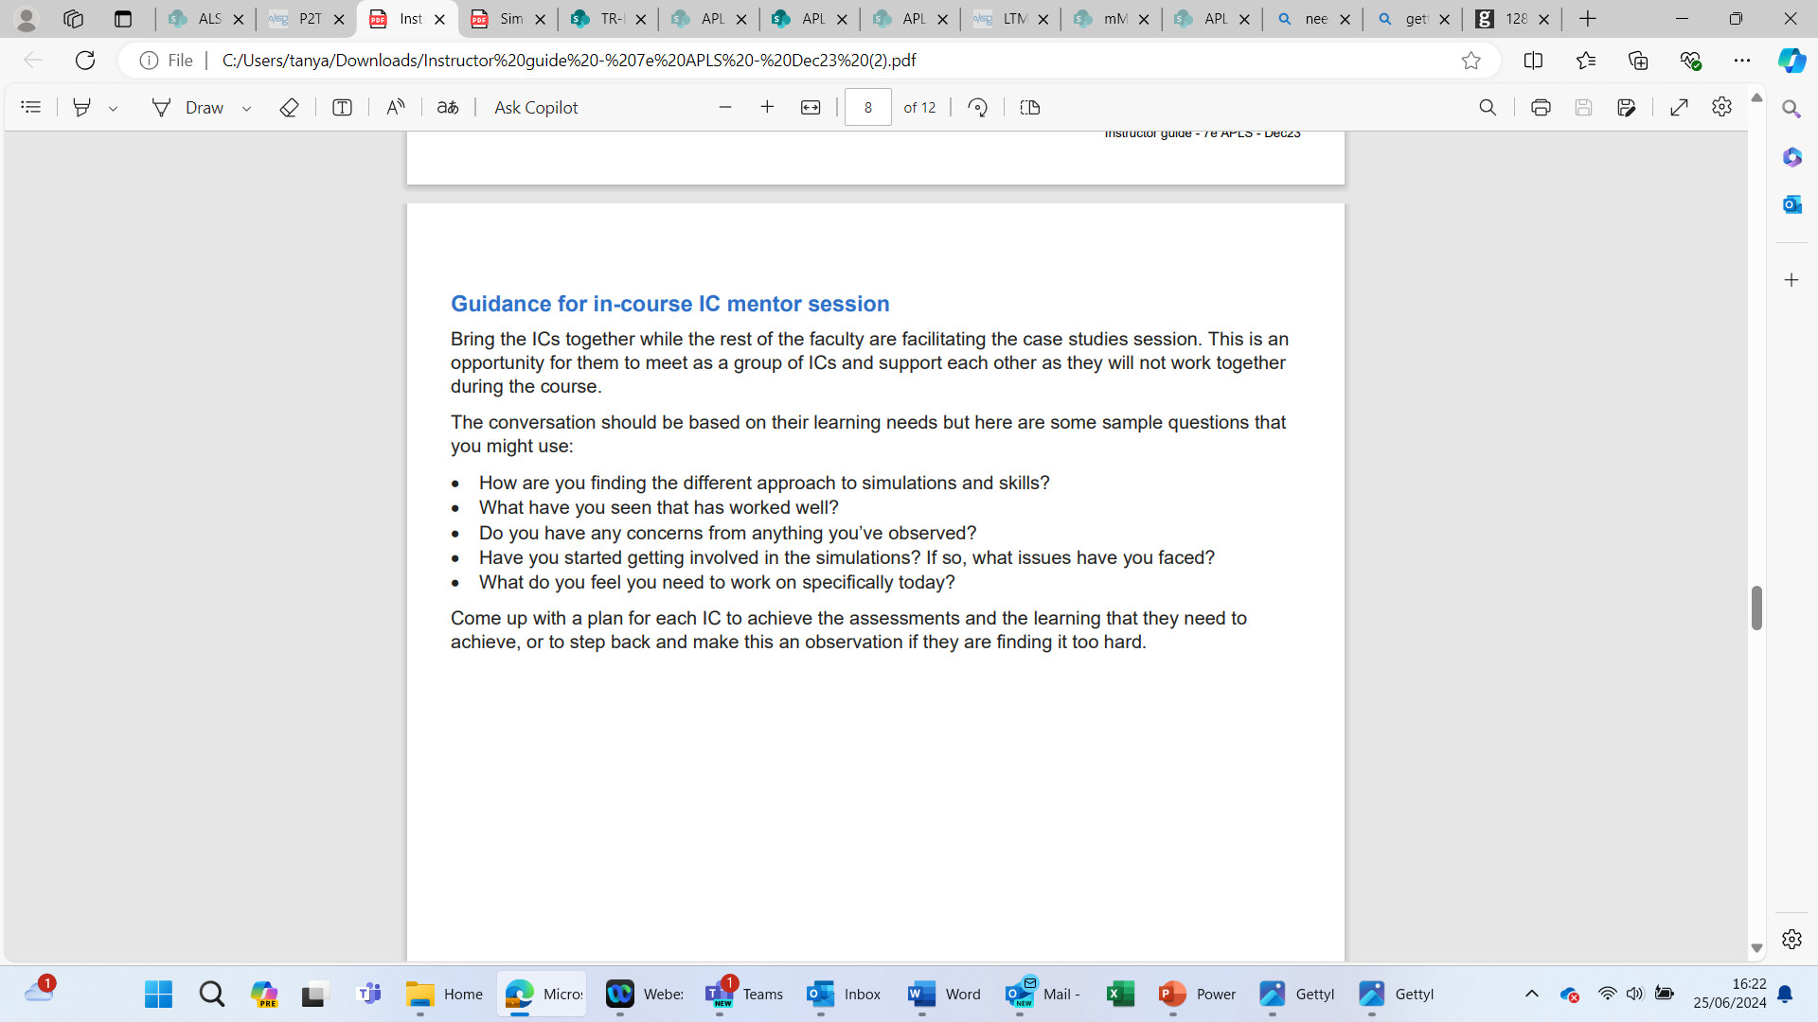
IC mentor
  Best 1,soms CD, soms ervaren instructeur
  Ontmoeten elkaar vóór de cursus
  Samen mentor meeting dag 2
  Instructeur-gids:

Slide 10
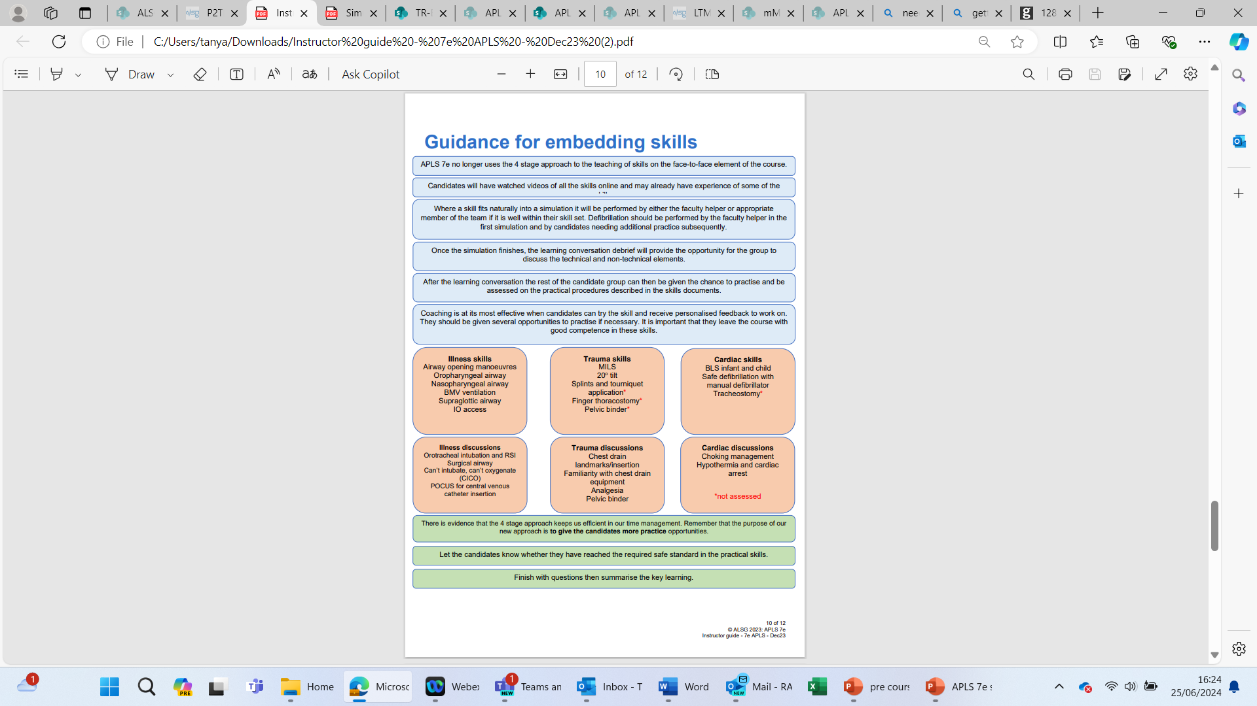
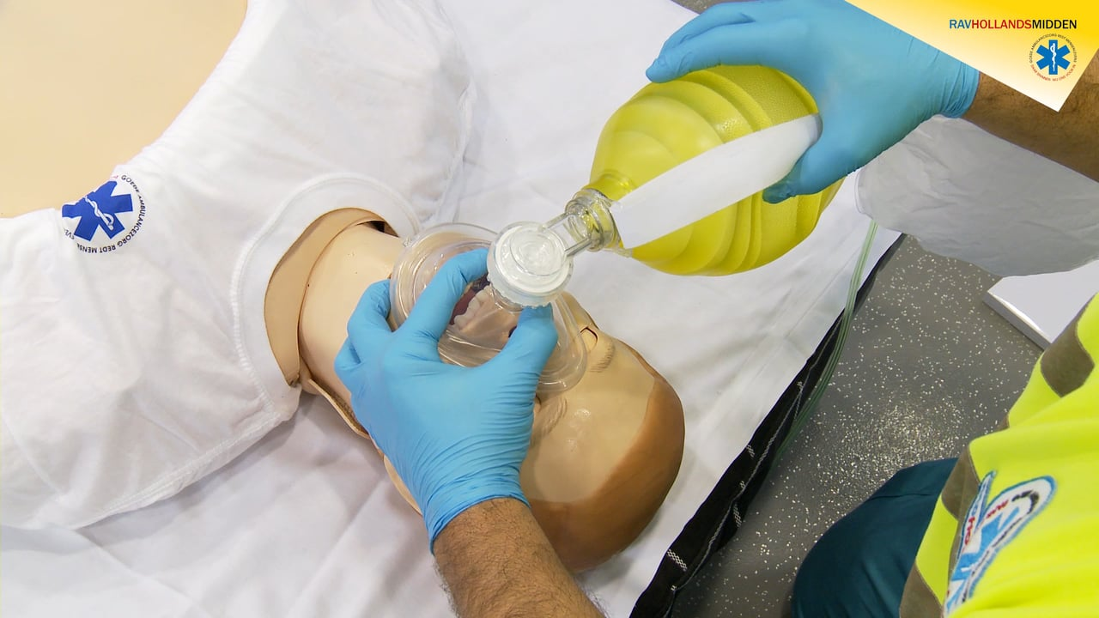
Instructeurgids
Notes:
Remind instructors that ALSG embrace the principles of equality, diversity and inclusion in all our training. Please uphold these principles while teaching and meeting the different needs of learners.
Consider for example encouraging speaking clearly, listening attentively and closing the communication loop during the learning conversations.
Recognise our individual differences including those of the learners and ensure that opportunities to contribute are offered to all.

Slide 11

Embedded skills
  Demonstratie in real time tijdens simulatie door FH ( oude stage 1)
  De kandidaten kunnen oefenen en worden daarin begeleid op het einde van de sim, liefst na debriefing (oude stage 4).
  Bedwing je “aanleer-gen”, coach liever
  Wie verdere ondersteuning nodig heeft voor deze vaardigheden moet de kans krijgen om dit te oefenen: deze remediering gebeurt in de pauzes

Slide 12
Belangrijkste skills

Slide 13
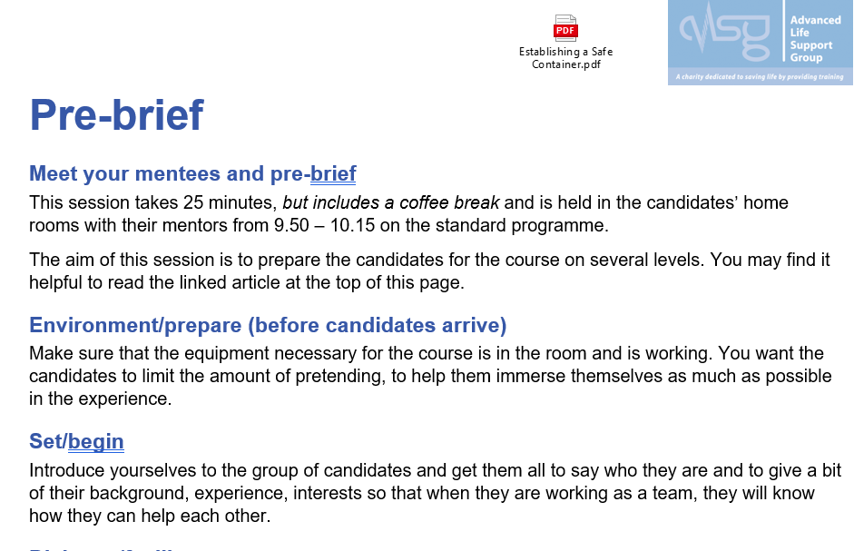
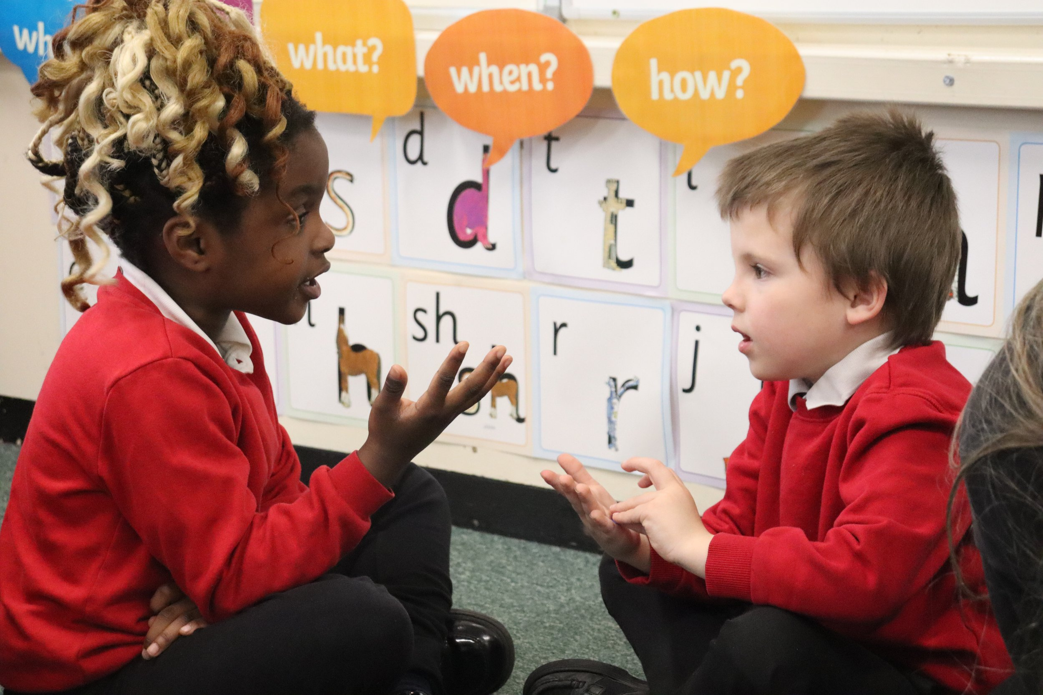
Wat verandert er in het programma?
Dag 1
  Pre-brief: www.gokin.be
  Learning partner conversatie na demo’s
Notes:
Pre brief
make sure candidates understand their role in sims whether team lead or team member
make sure candidates understand role of FH

Slide 14
Wat verandert er in het programma?
Dag 1 en 2: reflectie-sessie
  Einde van dag 1
    Elk groepje kandidaten wordt gebrieft door de aanwezige instructeurs, om thuis na te denken over volgende 3 vragen:
    Wat heb je geleerd dat voor jou handig is in de praktijk? Geef een specifiek voorbeeld.
    Denk na over een TOP die je zag bij iemand in je groep en beschrijf dat morgen aan je partner. Leg uit waarom je dat goed vond.
    Waar wil je morgen vooral op inzetten voor jezelf? Waar ga je jezelf misschien net dat extra duwtje in de rug geven?
    Deze 3 vragen worden dag twee besroken
  Dag 2
    in lezingkamer
    kandidaten per kleur, per 2 discussie (4min), plenair (4 min)
    Iedereen welkom om te luisteren
Notes:
Pre brief
make sure candidates understand their role in sims whether team lead or team member
make sure candidates understand role of FH

Slide 15
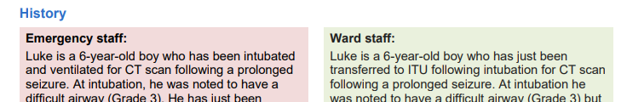

Simulaties
  6 simulaties per onderdeel
    Ziek kind, trauma, cardiaal en finaal
    Alle op spoed en op afdeling
  Telkens 1 met en 1 zonder skill
    15+5+10 =30 min (met), 15+5 = 20 min (zonder)
    Ziek kind 1&2 60 min en cardiaal 1&2 75 min
    Demo defibrillatie VOOR cardiaal 1&2

Slide 16
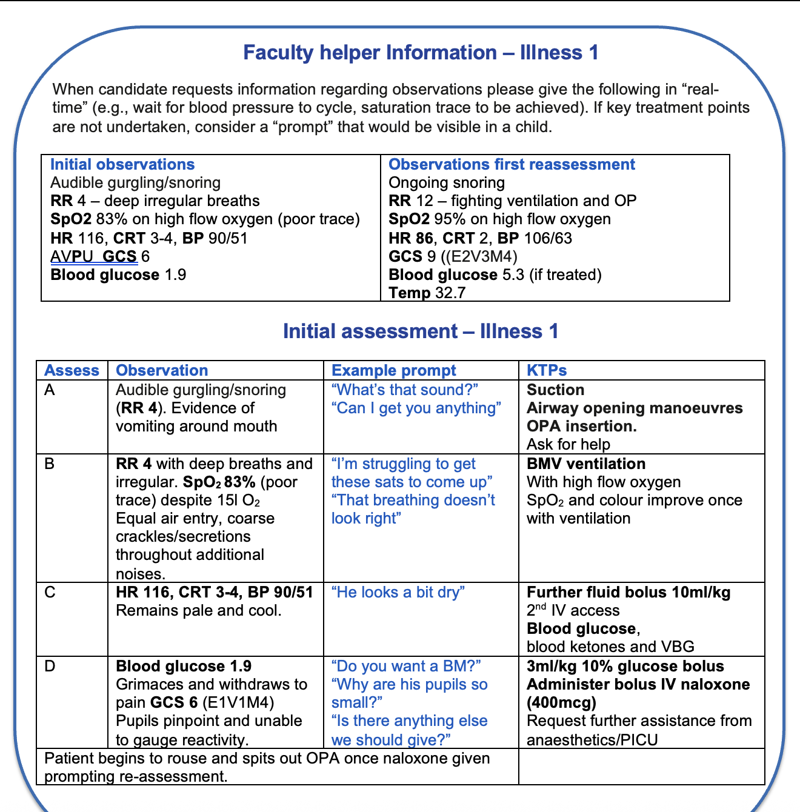
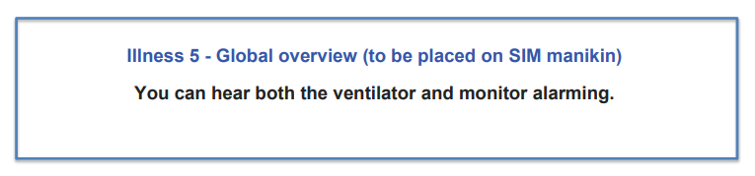
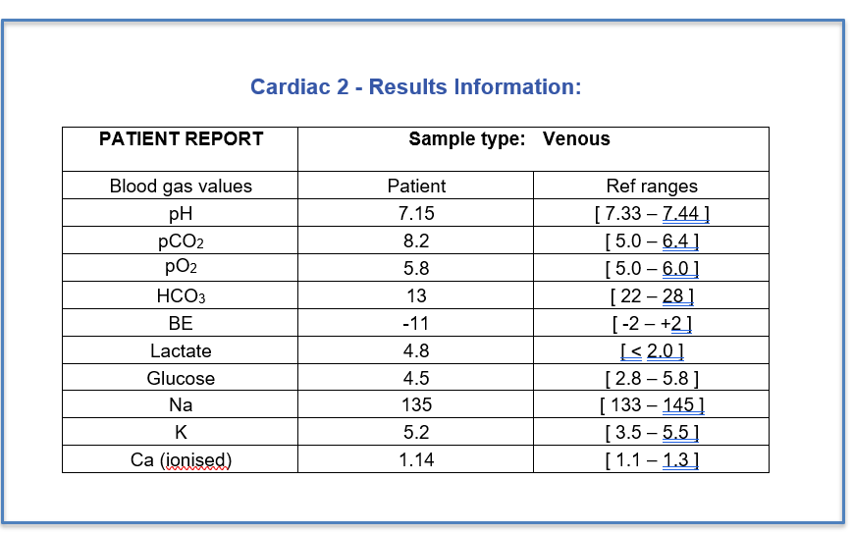
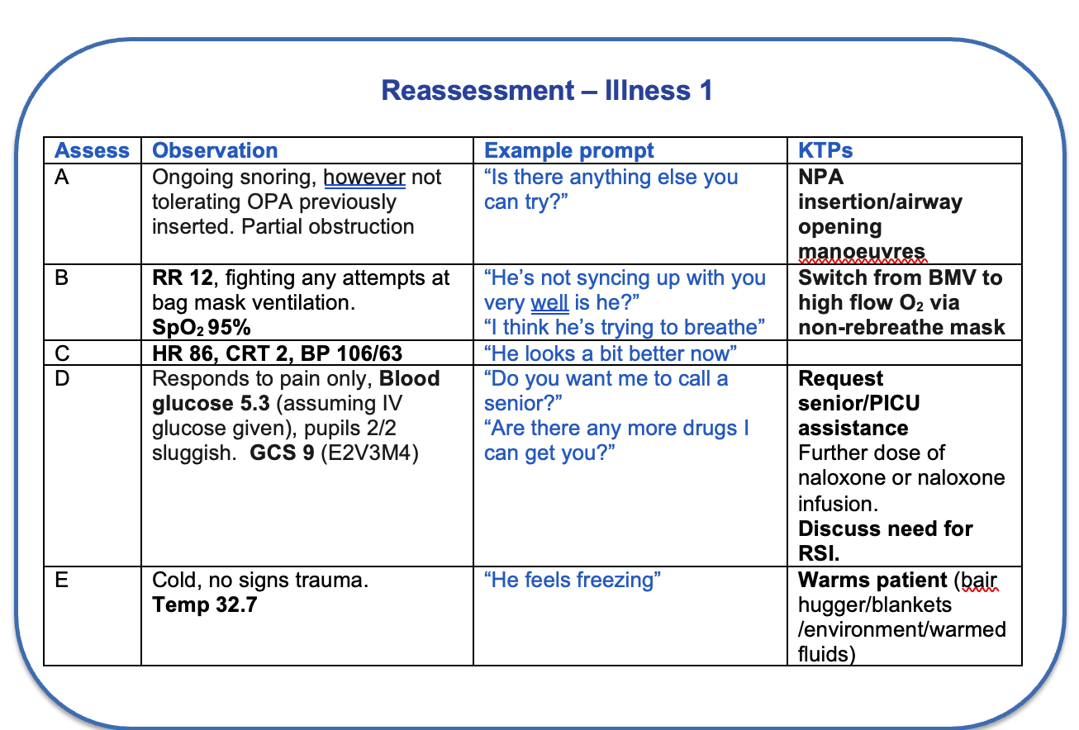
Notes:
Overview card, gas and prompt cards – FH will use these

Slide 17
Notes:
Shows the position of the FH and other instructors with regards to the candidate group and the simulation
Don’t forget to bring in other candidates – especially in illness sim to do tasks such as fluids/drugs/cannulation/BP/airway support etc. once initial ABCDE is done
Shows the position of the FH and other instructors with regards to the candidate group and the simulation
Don’t forget to bring in other candidates:
In trauma you may want to start with a full trauma team
In cardiac you will need at least 2 people (plus TL) to do BLS initially but bring in more to assist as an arrest team

Slide 18
Instructeur wordt facilitator
Betrek alle kandidaten bij de opleiding.
  Hou rekening met de individuele verschillen van de kandidaten en zorg ervoor dat iedereen de kans krijgt om zijn ervaringen te delen
Het is de bedoeling dat de kandidaten leren van deze cursus.
    Indien ze veel ondersteuning nodig hebben, geef aan dat ze “er nog niet helemaal zijn “ maar laat ze niet alleen worstelen zodat ze niets leren. Wees duidelijk in debriefing dat ze er nog niet zijn
    Indien de kandidaat het “te moeilijk” heeft moet de FH (of lead instructeur) ingrijpen
    Zorg ervoor dat er geen verwarring ontstaat bij de kandidaten omwille van andere info door andere instructeurs

Slide 19
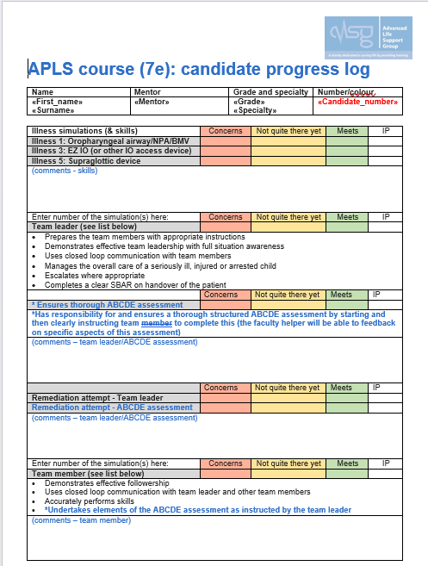
beoordeling
nieuwe progress log
  Ruimte voor remediatie
  Duidelijkere criteria

Slide 20
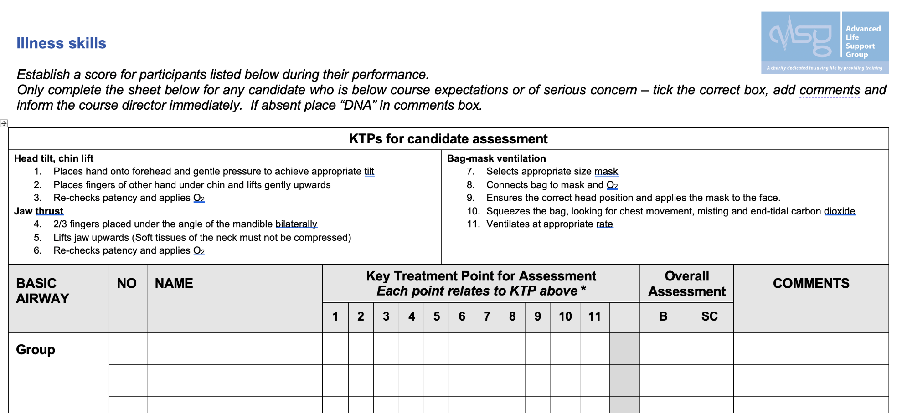
Kandidaat net-niet-okee (gelamineerd, niet per kandidaat)
Notes:
Only document those who do not achieve the skill assessment

Slide 21
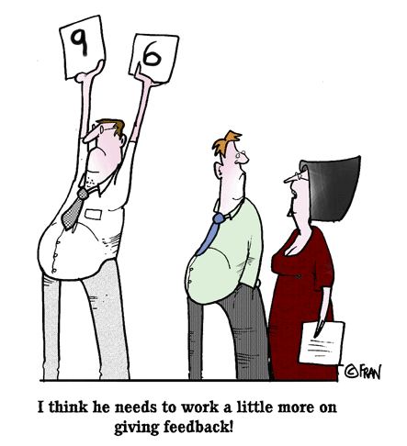
Kandidaat net-niet-okee
Constructieve, vriendelijke maar 'echte’ FB
Doe dit z.s.m. na de simulatie/skill en leg uit waar ze voor gefaald zijn. Documenteer dit gedetailleerd, ook aan CD.
Kan remediëren tussendoor of delen ervan laten testen in een ander scenario
Gebruik de laatste set simulaties om een ​​vaardigheid of simulatie te remediëren
Notes:
There are new documents to help you document concerns with a struggling candidate:
Candidate feedback form – use during the course
Candidate incomplete attendance form – missed sessions
Candidate unsuccessful resit one element form
Candidate unsuccessful redo whole course form
And for serious concerns please use the ‘Regulations – Managing a Candidate who raises serious concern form’.

Slide 22
beoordeling
Waar kijken we naar ?
  Kern-skills
  ABCDE beoordeling
  Sleutelpunten
  Leiderschap en teamwerk

Slide 23
voorbeelden
Illness
TL voert uit/wordt beoordeeld op ABCDE-beoordeling
Kan taken naar FH delegeren
Must ask for specific assessments and interpret findings
FH provides clinical info and initially assists
Other candidates join later to assist with tasks and to prevent boredom!
Trauma
TL assessed on directing trauma team
Can be hands off
Interprets findings and makes decisions
FH ‘offers’ to do primary survey under TL direction and provides clinical info
Start with FULL trauma team (preparation and communication)
Candidate TL will make decisions based on findings
Notes:
TL can handover lead to another candidate after initial assessment – e.g. junior candidate/nurse
TL can ask FH to auscultate chest etc if not part of their role e.g. nurse

Slide 24
What are we assessing?
Cardiac
TL assessed on directing the team
Start with FH and 2 other candidates (to do effective BLS)
Cardiac 1 – FH does the defibrillation
Candidates assessed on defib and BLS at the end of cardiac 1
Cardiac 3 – candidates to do defibrillation in the simulation
Cardiac 5 – FH to do cardioversion in the simulation
ABCDE assessment can be remediated here for a struggling candidate after ROSC

Slide 25
What are we assessing?
Final simulations
Complex team sim or Remediation sim
Not all candidates have to lead a simulation
Remediation - can be used for retest if required
Use the complex to push a well performing candidate or group and add extra learning, not to test them (let them know this)
Notes:
You must do all 6 sims from the final set

Slide 26
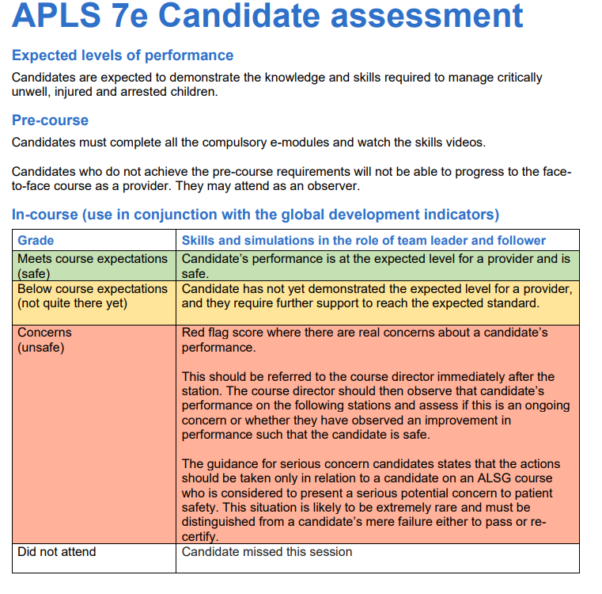

Slide 27
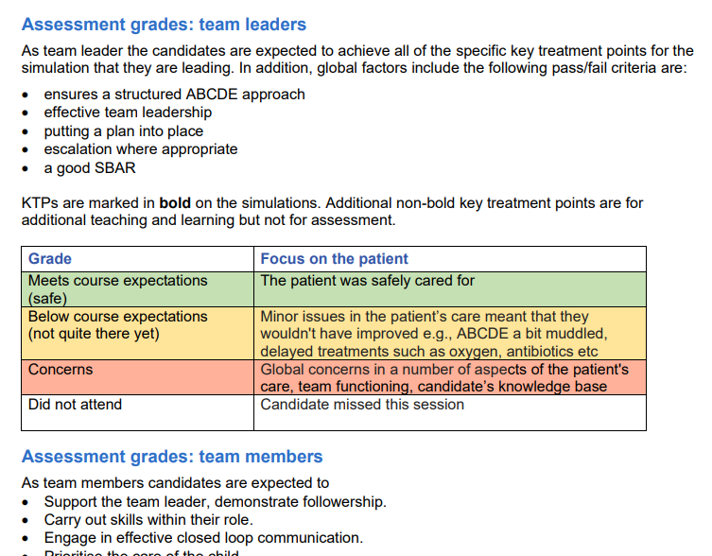

Slide 28
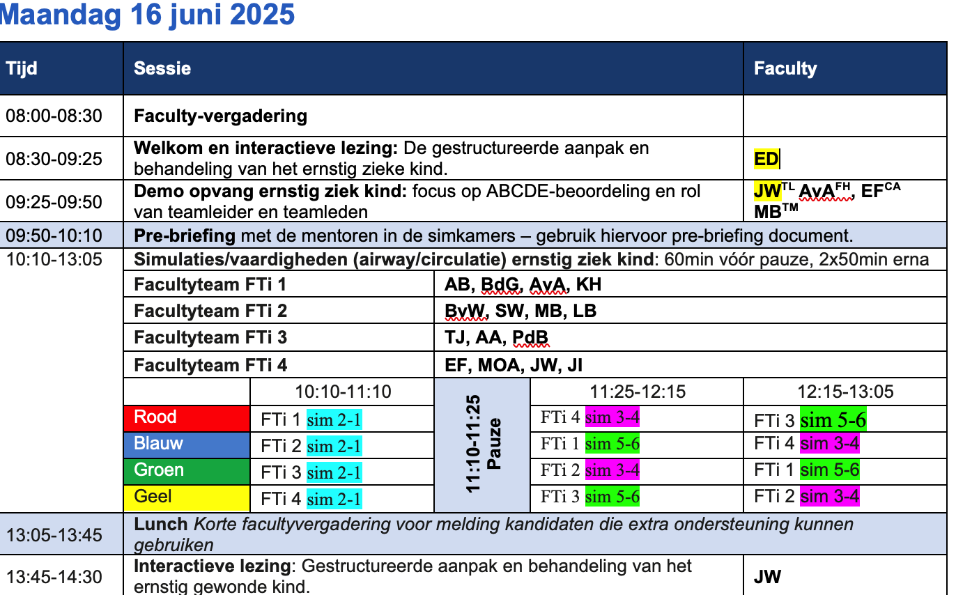
Demo oefenen
check!
PdB

Slide 29
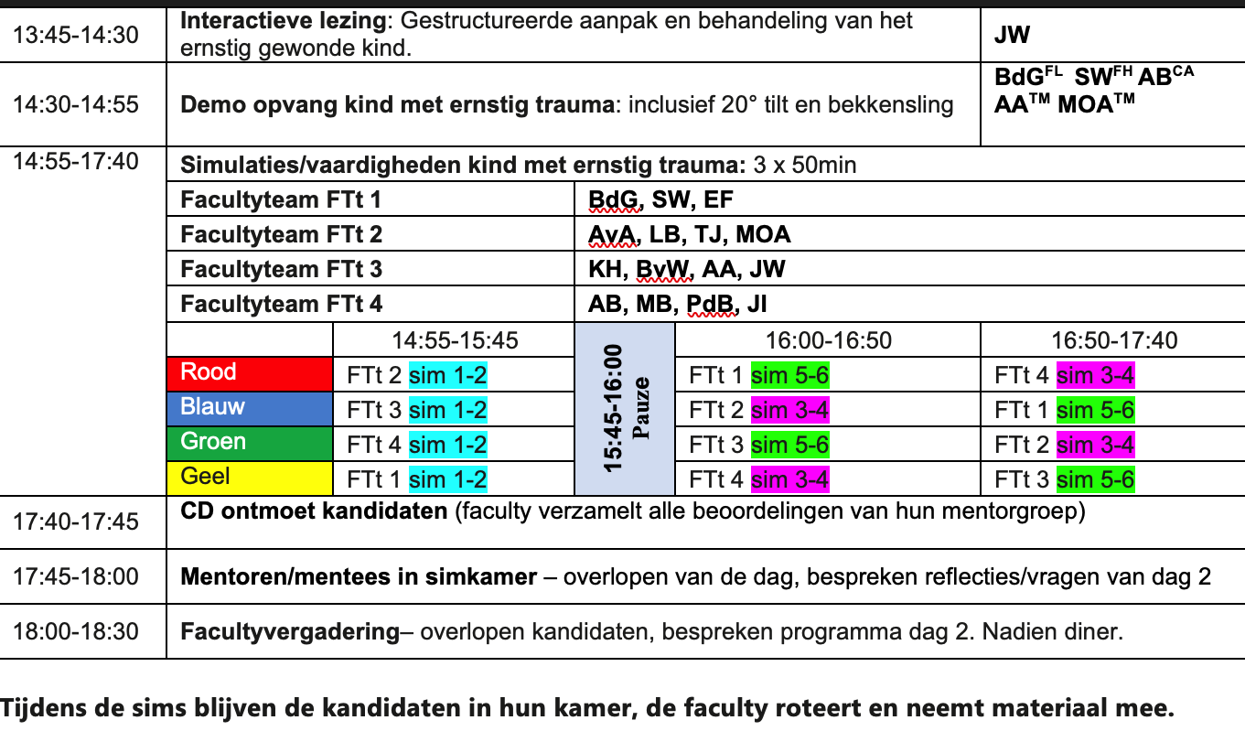
Demo oefenen
Kamer van ochtend

Slide 30
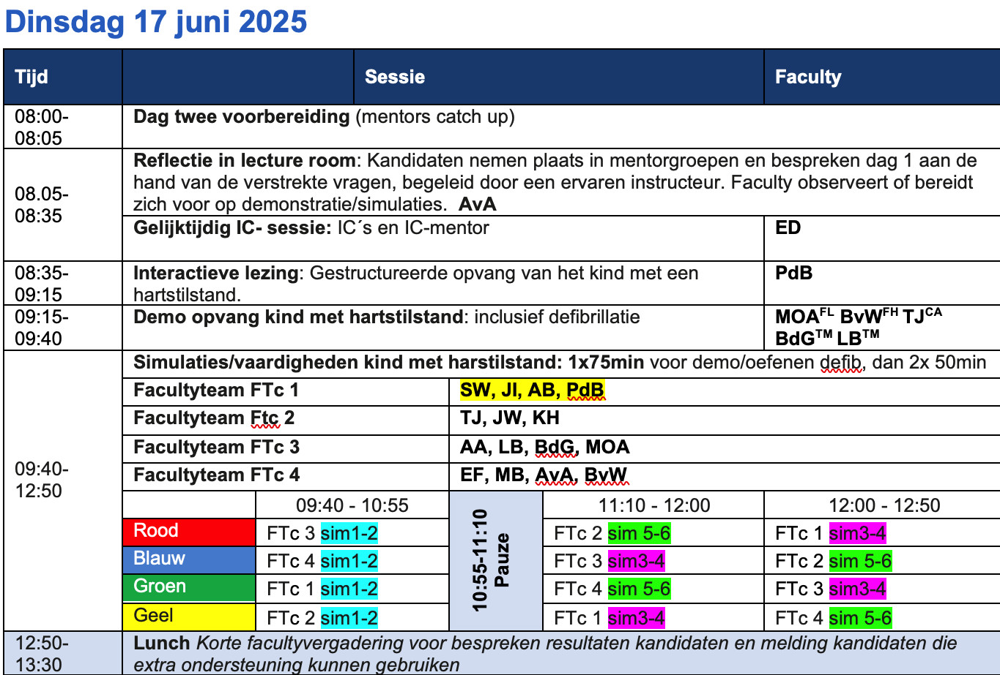
Demo oefenen

Slide 31
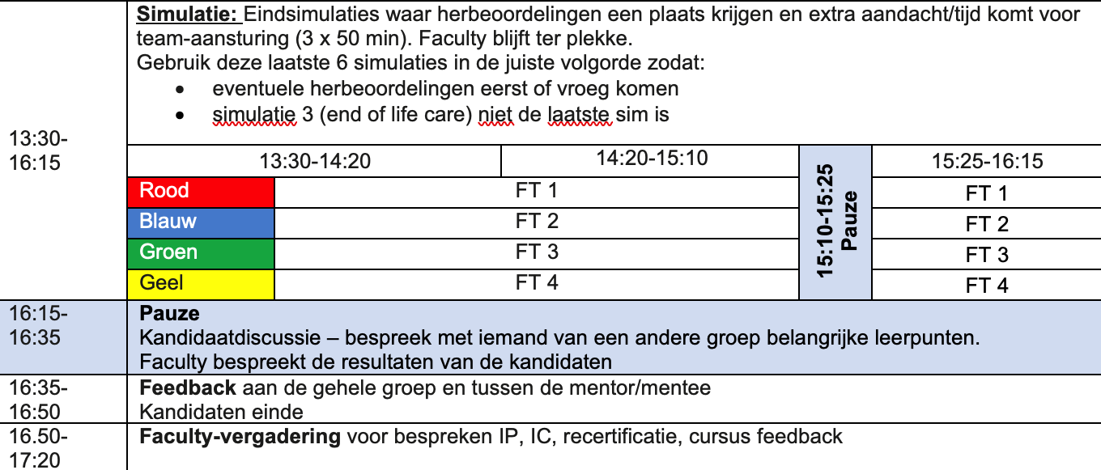
Twee niveaus worden 2 sims
AvA, BdG, KH
BvW, , SW, MB, LB
AA, TJ, PdB
EF, MoA, JW, JI

Slide 32

Faculty-diner/overnachting: doorgegeven aan Hanne?

Slide 33

Advanced Paediatric Life Support
Online pre cursus faculty meeting

Slide 34

Voorbereiding
  www.GOKIN.be
    alles goed doornemen (start met instructor guide)
    “nieuwe” vertaalde sims, nieuwe skills guide
    Programma (laatste versie)
  2. www.alsg.org/vle
    Skills video’s
    E-learnings: elke 2 jaar, 1 punt waard!
  3. zelf:
    sims af spreken

